Slide 1
Viabilidade
Rede de Treinadores em Conservação Capacitação de Treinadores
reduzir, reutilizar, reciclar…

Slide 2
Qual é a pergunta?
Viabilidade
Quanto é o suficiente?
Quais são as condições mínimas para a persistência e adaptação no longo prazo de uma espécie ou uma população num dado local?
Qual é a probabilidade de persistência no longo prazo?
Quantos indivíduos precisam ter para que a probabilidade de persistência por um período de 100 anos alcance 95%?

Slide 3
Pontos-chave na Introdução deste Passo
Viabilidade
Características Ecológicas – chave: selecione as mais importantes
Indicadores – o que eles medem de fato
“Reduzir, reutilizar, reciclar” KEAs se uma delas funcionará para mais de um alvo
Classificação - particularmente Bom e Razoável – zona de passagem chave
Iterativa, se houver dúvida, experimente...
Notes:
Identifique o menor número possível. Procure por características que poderão ter relação com mais de um alvo (fluxos de água doce poderão ter importância para o rio, as planícies alagadiços, a reprodução de ciprestes, a desova dos peixes etc.)
As equipes não devem ficar loucas na tentativa de preencher todos os campos – achando valores para todos os níveis de classificação.
Analise o limiar entre “Razoável” e Bom” como sendo o ponto em que um alvo que começa a evidenciar sinais de problemas e de que pode estar precisando de algum grau de restauração passar a ser “bom” por onde se pode confiar que o alvo vai persistir com intervenções mínimas de manejo do tipo manutenção. Uma boa compreensão desta zona de passagem ajuda nas análise da importância e conveniência de eventuais intervenções.
Lembre-se, a classificação “Ruim” significa, “quase morrendo”

Slide 4
Perguntas-chave para dirigir à equipe
Viabilidade
Cada característica ecológica identificada como “chave” é de fato “chave”?
As divisões entre classificações parecem ser corretas?
Eles alegam saber mais do que eles sabem de fato?
Mudanças Climáticas – existem alvos com pouca viabilidade que não serão favorecidos pelas perspectivas climáticas futuras?
Notes:
*Seja cético em face de números cômodos e com aparência de ser derivados de fórmulas registrados nos campos das tabelas. É melhor que uma equipe registre sua percepção em linguagem qualitativa de que simplesmente colocar quartís. Os valores numéricos podem transmitir uma sensação de segurança falsa em relação àquilo que eles de fato saibam sobre seu alvo.
Ao conversar sobre o que eles entendem e capturar a essência da sua linguagem qualitativa tanto eles como você terão uma ideia do estado do seu conhecimento atual e portanto terá uma ideia do que eles ainda precisam investigar para poder ser mais verdadeiro nas suas classificações.

Slide 5
Dificuldades Comuns e Recomendações
Viabilidade
Dificuldade: as características ecológicas - chave (KEAs) expressas em termos de “estresse”
As KEAs devem ser expressas em termos de características e dinâmicas naturais – o inverso da “estresse”.
exemplo: “quilômetros de rio de vazão livre”, e não “presença de barragens”
exemplo: “índice de crescimento populacional”, e não “mortalidade por caça ilegal”

Slide 6
Dificuldades Comuns e Recomendações
Viabilidade
Dificuldade: Relacionar características - chave ao tamanho, estado e o contexto da paisagem
Cada característica-chave pode ser relacionada com tamanho, estado ou contexto (paisagem) mas não fique atolado tentando definir qual
As considerações sobre tamanho, estado e paisagem são colocadas para ajudar a organizar a discussão
Notes:
Utilize as considerações de tamanho, estado e paisagem apenas para organizar a discussão. Não deixe a equipe perder muito tempo se preocupando com este tipo de categorização
Tamanho, estado e paisagem são meramente para provocar a discussão, um meio de fazer a equipe pensar sobre quais tipos de características poderão ser importantes. Não deixe as equipes ficarem excessivamente preocupados com este tipo de classificação para cada KEA que eles elencaram nem de ter uma KEA para cada categoria.

Slide 7
Dificuldades Comuns e Recomendações
Viabilidade
Dificuldade: Classificações baseadas em
“O melhor do que restou”
Classificações devem ser baseadas em padrões objetivos relacionados à persistência no longo prazo e não na viabilidade de conversão ou o melhor do que restou
A classificação “Bom” quer dizer que deve persistir por 100 anos ou mais
Investigue a veracidade das classificações “ruim” – significa “no ponto de ser perdido”

Slide 8
Dificuldades Comuns e Recomendações
Viabilidade
Dificuldade: Dados concretos versus a opinião de um especialista
O objetivo maior é de coletar dados reais sobre cada indicador e classificá-lo de acordo com os dados.
Na prática, a maioria dos projetos fazem uso das opiniões técnicas de especialistas e acrescentam informações concretas mais precisas com o passar do tempo.

Slide 9
Dicas Úteis
Viabilidade
Aborde o trabalho com viabilidade gradativamente – é complexo
Trabalhe um alvo de cada vez – desenvolva de 1 a 3 características ecológicas e seus respectivos indicadores
às vezes o uso de metáforas referindo-se a esfera da medicina ajuda as equipes a entender melhor o processo.

Slide 10
Dicas Úteis
Viabilidade
Não tente preencher todas as classificações conceituais dos indicadores de uma só vez – de início tudo que se precisa são: o estado atual e “Bom”, ou seja, “Viável”.
Utiliza a opinião técnica dos especialistas e se não houver disponibilidade de números precisos, utilize linguagem qualitativa descritiva para a classificação
exemplo. Ruim = “Muitos obstáculos no curso d’água”
Estimule as equipes a documentar seus fontes e pensamentos

Slide 11
Dicas Úteis
Viabilidade
Um conceito útil para determinar os liminares entre categorias de tamanhos é a “Área dinâmica mínima” (isto é: Bom). Geralmente, é embasado em dois fatores: um regime de distúrbio histórico severo ou no caso de espécies animais que habitam áreas grandes, “área vital”
Alvos contidos em outros poderão enriquecer percepções das características-chave ou dos indicadores
Seja cauteloso em relação à citação de “Conectividade” se não for considerado “conectividade para quê …”
Notes:
Alguns equipes vão querer utilizar o conceito de área dinâmica mínima quando tentando identificar o tamanho necessário para que a ocorrência de um sistema florestal ou outro sistema natural seja viável. Obviamente, isto envolve um julgamento humano também. Geralmente, a equipe precisa decidir se vai incluir como fator os priores distúrbios possíveis nos 100 ou 1,000 anos vindouros. Eles incluem o habitat para uma população viável das espécies nativas com as maiores áreas vitais? Frequentemente eles deixam de incluir o evento de 100 anos e as necessidades populacionais das espécies de mamíferos menores. Não tem problema, mas a discussão tem que ter tudo isto claro e mais informação deve ser desenvolvida.

Slide 12
Dicas Úteis
Viabilidade
Embora as informações históricas ( como, por exemplo, sobre a pré-colonização) podem ser uma referência bastante útil, não deve se deter muito nelas. É melhor analisar com quais espécies e comunidades nós estamos preocupados hoje e o que é necessário para que elas possam persistir.

Slide 13
Notes:
Distribuicao histórica da Mata Atlântica

Slide 14
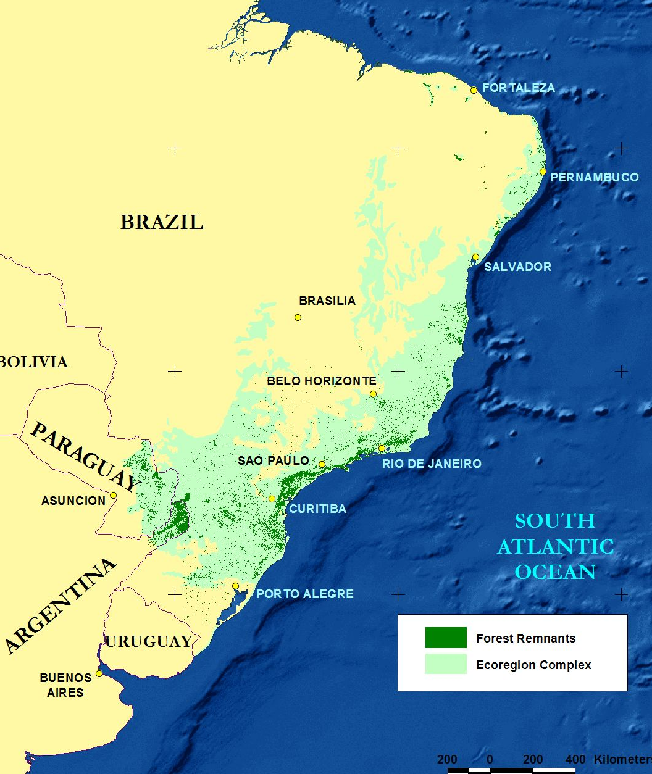
Notes:
Cobertura atual da Mata Atlantica – aproximadamente 12% da cobertura original. Não devemos sonhar, ou nos enganar, que queremos chegar próximo de como era em 1500.

Slide 15
Dicas Úteis
Viabilidade
Já existe um documento projetado para auxiliar e apoiar o processo de tomada de decisão.
Na oficina, estimule um fluxo livre de ideias e uma discussão geral sobre a viabilidade. Se preocupe mais com as ideias maiores e menos em acertar todos os detalhes.
Notes:
Se for possível, tenha disponível uma lista de KEAs em potencial apropriadas para os tipos de alvos que antecipa ter na sua área de projeto.

Slide 16
Dicas Úteis
Viabilidade
Pense na possibilidade de convocar um subgrupo “científico” antes do encontro com a equipe inteira – se não, é possível que você perca a atenção dos membros da equipe com uma formação científica menor.

Slide 17
Dicas Úteis
Viabilidade
Designar membros mais científicos da equipe para fazer o acompanhamento dos alvos depois da oficina por meio de entrevistas com especialistas ou revisões da literatura, como meio de conseguir maior grau de precisão.
Procure alvos, KEAs e indicadores semelhantes em outros projetos
Notes:
Se for possível, tenha disponível uma lista de KEAs em potencial apropriadas para os tipos de alvos que antecipa ter na sua área de projeto.

